Slide 1

武汉大学 · 数学与统计学院
第1章 实验事实
辛几何与数学物理
第 1 章 · 教学课件
Notes:
来源：V. I. Arnold, Mathematical Methods of Classical Mechanics, 2nd ed., Arnold, Mathematical Methods of Classical Mechanics, 2nd ed., Chapter 1.
课程知识点：无。
封面照片：Howchou / Wikimedia Commons / CC BY-SA 3.0。

Slide 2
辛几何与数学物理 / 第1章 实验事实
本章的三条线索
从实验前提出发，再把运动写成方程，最后检验具体模型。
01
物理层：相对性原理与确定性原理描述惯性系和初始状态。
02
数学层：Galilei 时空结构、变换群与 Newton 初值问题。
03
应用层：对称性限制力的形式；势能和能量给出可计算例子。
Arnold pp. 3–14 · 课程资源包
V5 02 / 27
Notes:
来源：V. I. Arnold, Mathematical Methods of Classical Mechanics, 2nd ed., pp. 3–14.
课程知识点：kp-ch01-relativity, kp-ch01-newton-initial-value。
把这三条线索先交代清楚，后续每个例子都可回到“前提—方程—结论”。

Slide 3
辛几何与数学物理 / 第1章 实验事实
经验前提不是数学定理
Arnold 明确把第一章的“实验事实”视为经典力学的近似前提。
01
相对性：存在一族惯性系，其中物理定律在各时刻同形。
02
确定性：机械系统的初始位置和速度决定其后续运动。
03
后面要区分原理的物理主张与微分方程的数学存在唯一性。
Arnold pp. 3–4 · 课程资源包
V5 03 / 27
Notes:
来源：V. I. Arnold, Mathematical Methods of Classical Mechanics, 2nd ed., pp. 3–4.
课程知识点：kp-ch01-relativity。
原书脚注提醒这些经验事实只在模型精度内成立，不宜把它们说成不依赖实验的定理。

Slide 4
辛几何与数学物理 / 第1章 实验事实
惯性系的直观例子
匀速直线运动的列车是理解 Galilei 相对性的入口。
01
如果地球系近似惯性，封闭车厢内的力学实验不能测出列车的匀速平动。
02
真实地球系并非严格惯性；忽略地球转动等效应有尺度条件。
03
这个例子只说明惯性系之间的关系，不推出一切外界作用都可忽略。
Arnold pp. 3–4 · 课程资源包
V5 04 / 27
Notes:
来源：V. I. Arnold, Mathematical Methods of Classical Mechanics, 2nd ed., pp. 3–4.
课程知识点：kp-ch01-relativity。
直观例子意在说明“定律同形”，不是断言速度测量本身没有意义。

Slide 5

辛几何与数学物理 / 第1章 实验事实
Galilei 时空的载体
事件组成四维仿射空间：点之间可以作差，但没有天然原点。
01
事件的差属于四维平移向量空间。
02
时间由一个非零线性映射给出；同时事件的差属于它的核。
03
选择原点和坐标是描述便利，并非物理结构本身。
Arnold pp. 4–5 · 课程资源包
V5 05 / 27
Notes:
来源：V. I. Arnold, Mathematical Methods of Classical Mechanics, 2nd ed., pp. 4–5.
课程知识点：kp-ch01-galilean-structure。
原书书页 4–5：A⁴ 为仿射空间，τ:E→ℝ 给时间间隔。

Slide 6

辛几何与数学物理 / 第1章 实验事实
同时性来自时间映射
两个事件同时，当且仅当它们的时间间隔为零。
01
固定某一时刻得到三维的同时事件切片。
02
这一步只用时间结构；尚未比较不同地点间的距离。
03
不同时间发生的两个事件“在同一空间地点”需要先选定坐标系。
Arnold p. 5 · 课程资源包
V5 06 / 27
Notes:
来源：V. I. Arnold, Mathematical Methods of Classical Mechanics, 2nd ed., p. 5.
课程知识点：kp-ch01-galilean-structure。
原书特别指出：没有选坐标系时，非同时事件“发生在同一三维空间地点”没有固有意义。

Slide 7
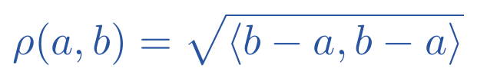
辛几何与数学物理 / 第1章 实验事实
空间距离只比较同时事件
时间结构之外，在同时方向还需指定正定内积。
01
内积定义同一时刻两事件之间的欧氏距离。
02
对不同时事件，不能直接套用这条空间距离公式。
03
时间差和同时事件距离共同构成 Galilei 结构。
Arnold pp. 5–6 · 课程资源包
V5 07 / 27
Notes:
来源：V. I. Arnold, Mathematical Methods of Classical Mechanics, 2nd ed., pp. 5–6.
课程知识点：kp-ch01-galilean-structure。
板书时强调根号内是同时方向上的内积，而非四维时空间隔。

Slide 8

辛几何与数学物理 / 第1章 实验事实
Galilei 变换保持什么
保持时间差与同时事件的空间距离。
01
空间正交变换允许旋转，也包括反射。
02
再叠加时间与空间平移、匀速运动，得到一般坐标形式。
03
连续参数共有十个；正交群的离散分支不改变维数。
Arnold p. 6 · 课程资源包
V5 08 / 27
Notes:
来源：V. I. Arnold, Mathematical Methods of Classical Mechanics, 2nd ed., p. 6.
课程知识点：kp-ch01-galilean-structure。
原书书页 6：四类参数数目依次为 3、1、3、3，合计 10。时间方向一旦固定，不把时间反向算入该连通描述。

Slide 9

辛几何与数学物理 / 第1章 实验事实
匀速变换改变速度，不改变加速度
对同一运动作 Galilei 坐标变换时，要同时变换速度和加速度。
01
匀速项给速度增加常向量。
02
对时间再求导，这个常向量消失；加速度只受正交变换作用。
03
因此方程的协变形式能限制它对绝对速度的依赖。
Arnold pp. 6, 9–10 · 课程资源包
V5 09 / 27
Notes:
来源：V. I. Arnold, Mathematical Methods of Classical Mechanics, 2nd ed., pp. 6, 9–10.
课程知识点：kp-ch01-galilean-structure, kp-ch01-equivariance。
此式在 t′=t+s 且 R、v 常量的 Galilei 变换下成立。

Slide 10

辛几何与数学物理 / 第1章 实验事实
运动、轨迹、世界线是三件事
运动包含时间参数；轨迹只记录空间中的像。
01
同一条轨迹可由不同速度的运动走出。
02
世界线把时间也保留，因此记录“何时到达何处”。
03
仅由一条几何曲线的形状，不能判断参数化运动是否光滑。
Arnold pp. 7–8 · 课程资源包
V5 10 / 27
Notes:
来源：V. I. Arnold, Mathematical Methods of Classical Mechanics, 2nd ed., pp. 7–8.
课程知识点：kp-ch01-kinematics。
可让学生比较同一路径上的两种时间参数化；这里不复制原书图 3。

Slide 11
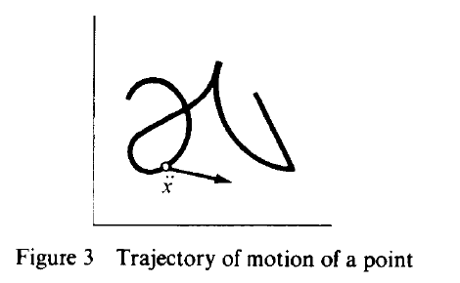

辛几何与数学物理 / 第1章 实验事实
加速度的切向与法向分量
在正则曲线、弧长参数定义良好的位置，可分解加速度。
01
切向项改变速率；法向项由速度平方与曲率控制。
02
法向项朝曲率中心，不可能任意指向曲率外侧。
03
速度为零或轨迹不正则时，不能未经检查地使用正则分解。
Arnold p. 7 · 课程资源包
V5 11 / 27
Notes:
来源：V. I. Arnold, Mathematical Methods of Classical Mechanics, 2nd ed., p. 7.
课程知识点：kp-ch01-kinematics。
对应原书图 3 的判断题；公式是资源包对曲率法向量的整理，不是直接照搬图片。
本页图像为用户课程资源包中的教材图3。

Slide 12


辛几何与数学物理 / 第1章 实验事实
构形与状态
对多个无约束质点，构形只给位置，状态还需要速度。
01
每个质点的空间位置由三个实数给出。
02
把二阶 Newton 方程改写成一阶系统后，位置与速度一起演化。
03
初值问题的输入是某一时刻的完整状态。
Arnold p. 8 · 课程资源包
V5 12 / 27
Notes:
来源：V. I. Arnold, Mathematical Methods of Classical Mechanics, 2nd ed., p. 8.
课程知识点：kp-ch01-newton-initial-value。
原书书页 8：n 个三维质点的构形空间是 (ℝ³)^n。

Slide 13
辛几何与数学物理 / 第1章 实验事实
唯一性需要条件，也只先是局部结论
物理上的确定性要求与微分方程的存在唯一性相配。
01
若右端在时间上连续、对状态局部 Lipschitz，则有局部唯一解。
02
“局部”指初始时刻附近某个时间区间。
03
碰撞奇点、速度或位置爆破可能阻止全时间延拓。
Arnold p. 8 footnote 8 · 课程资源包
V5 13 / 27
Notes:
来源：V. I. Arnold, Mathematical Methods of Classical Mechanics, 2nd ed., p. 8 footnote 8.
课程知识点：kp-ch01-newton-initial-value。
避免把原书“for simplicity assume whole time axis”的简化约定说成由局部定理推出。

Slide 14

辛几何与数学物理 / 第1章 实验事实
对称性先约束封闭系统
原书的相对性论证面向封闭的力学系统。
01
时间平移不变性排除方程右端对时间的显含。
02
空间平移和匀速变换使相对位置、相对速度成为自然变量。
03
若只研究开放子系统，外界影响可产生显含时间或优选方向。
Arnold pp. 9–10 · 课程资源包
V5 14 / 27
Notes:
来源：V. I. Arnold, Mathematical Methods of Classical Mechanics, 2nd ed., pp. 9–10.
课程知识点：kp-ch01-equivariance。
原书书页 9 的月球潮汐例子正是开放子系统的边界。

Slide 15

辛几何与数学物理 / 第1章 实验事实
正交变换的等变性
“旋转后仍是解”可写成力函数的等变条件。
01
先把所有质点的位置、速度一起作同一正交变换。
02
新力向量必须随之变换；镜像反射也包括在本章模型内。
03
不能把本章假设外推为所有物理相互作用都满足宇称不变。
Arnold p. 10 · 课程资源包
V5 15 / 27
Notes:
来源：V. I. Arnold, Mathematical Methods of Classical Mechanics, 2nd ed., p. 10.
课程知识点：kp-ch01-equivariance。
原书书页 10 的函数关系；资源包特别提醒别外推到所有相互作用。

Slide 16
辛几何与数学物理 / 第1章 实验事实
初值被对称变换固定时
“变换后的解也是解”与唯一性配合，给出不变子空间。
01
若一个对称变换保持初始位置和速度，它作用后的运动有同一初值。
02
在解存在且唯一的时间区间内，两条运动必相同。
03
所以运动始终位于该变换的固定点集合。
Arnold p. 10 · 课程资源包
V5 16 / 27
Notes:
来源：V. I. Arnold, Mathematical Methods of Classical Mechanics, 2nd ed., p. 10.
课程知识点：kp-ch01-equivariance。
这是从对称性到几何约束的推理链；结论只在唯一解存在的区间内成立。

Slide 17
辛几何与数学物理 / 第1章 实验事实
例子：两质点留在初始连线上
条件是两个质点在某惯性系中的初速度都为零。
01
绕初始连线的任何空间旋转都固定初始位置和零速度。
02
旋转后的解与原解同初值，因此由唯一性相同。
03
所有这些旋转共同固定的点就在初始连线上。
Arnold p. 10, problem p010-2 · 课程资源包
V5 17 / 27
Notes:
来源：V. I. Arnold, Mathematical Methods of Classical Mechanics, 2nd ed., p. 10, problem p010-2.
课程知识点：kp-ch01-equivariance。
如果两初始位置重合或系统存在碰撞奇点，要先核对方程定义域。

Slide 18

辛几何与数学物理 / 第1章 实验事实
保守力由势能梯度给出
对正质量的多质点系统，势能是构形上的函数。
01
每个质点的力等于势能对该质点位置的负梯度。
02
给势能加常数不改变力，也不改变运动。
03
势能在碰撞等奇点处可能不光滑；方程只在其定义域内使用。
Arnold pp. 13–14 · 课程资源包
V5 18 / 27
Notes:
来源：V. I. Arnold, Mathematical Methods of Classical Mechanics, 2nd ed., pp. 13–14.
课程知识点：kp-ch01-potential-models。
原书书页 14 定义了多质点保守系统；注意 U 在此是总势能，不是每单位质量势能。

Slide 19
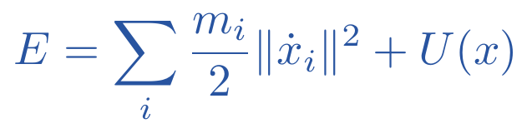
辛几何与数学物理 / 第1章 实验事实
能量守恒要说明假设
在无显含时间的保守系统中，动能与势能之和不变。
01
沿解求导，动能变化率与力所做功相抵消。
02
如果力有耗散项或势能显含时间，不能直接使用这条守恒式。
03
后面的逃逸速度就是用单位质量能量来判别。
Arnold pp. 12–14 · 课程资源包
V5 19 / 27
Notes:
来源：V. I. Arnold, Mathematical Methods of Classical Mechanics, 2nd ed., pp. 12–14.
课程知识点：kp-ch01-potential-models, kp-ch01-escape-velocity。
能量守恒公式是对本章保守模型的推导；可在板书中逐项求导。

Slide 20
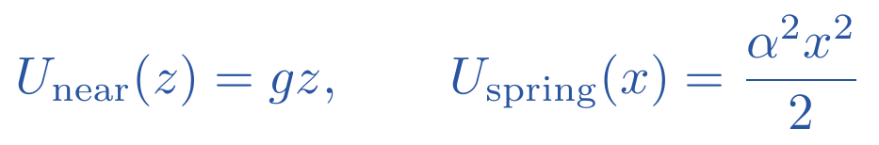
辛几何与数学物理 / 第1章 实验事实
三个势能模型不可混为一谈
坐标、近似范围和质量约定必须与势能一起给出。
01
近地竖直运动：高度向上，单位质量势能随高度线性增加。
02
小伸长弹簧：单位质量势能为位移的二次函数。
03
远离地表的逆平方引力：半径从地心量起，势能趋于零。
Arnold pp. 11–13 · 课程资源包
V5 20 / 27
Notes:
来源：V. I. Arnold, Mathematical Methods of Classical Mechanics, 2nd ed., pp. 11–13.
课程知识点：kp-ch01-potential-models。
近地常加速度与逆平方场是不同近似；不能把 U=gz 沿用到任意远。

Slide 21
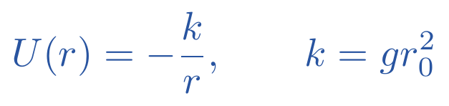
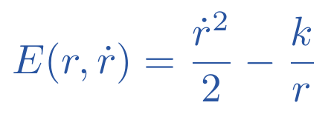
辛几何与数学物理 / 第1章 实验事实
逃逸题：先确定模型和零势能
只考虑地球逆平方引力，石块沿径向向外抛出。
01
把引力势能在无穷远处规定为零。
02
表面重力加速度给出引力参数和地球半径的关系。
03
所用的是单位质量能量，因而质量在最后结果中消去。
Arnold p. 12 · 课程资源包
V5 21 / 27
Notes:
来源：V. I. Arnold, Mathematical Methods of Classical Mechanics, 2nd ed., p. 12.
课程知识点：kp-ch01-escape-velocity。
原书的题目明确忽略太阳引力；不把这个结果说成逃出太阳系的速度。

Slide 22
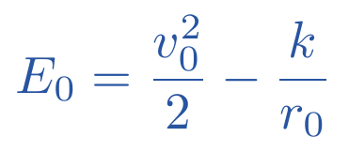
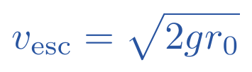
辛几何与数学物理 / 第1章 实验事实
逃逸速度：能量判据与等号
到无穷远处，临界轨道的动能趋于零。
01
初始能量不小于零，才可达到任意远处。
02
把引力参数代回初始能量，得到临界初速度。
03
等号对应极限速度趋于零；大于临界值则远处仍有剩余速度。
Arnold p. 12 · 课程资源包
V5 22 / 27
Notes:
来源：V. I. Arnold, Mathematical Methods of Classical Mechanics, 2nd ed., p. 12.
课程知识点：kp-ch01-escape-velocity。
原书给地球近似数值 11.2 km/s；数值只是模型参数代入结果。

Slide 23
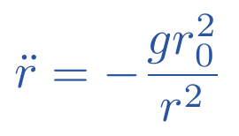
辛几何与数学物理 / 第1章 实验事实
课堂练习：原题 p012-1
请先独立完成，再对照下一页的能量推导。
01
给定径向方程，写出与它对应的单位质量势能。
02
把初始点设在地表，远处势能设为零。
03
求最小初速度，并解释为什么该条件不能直接用于逃离太阳系。
Arnold p. 12, problem p012-1 · 课程资源包
V5 23 / 27
Notes:
来源：V. I. Arnold, Mathematical Methods of Classical Mechanics, 2nd ed., p. 12, problem p012-1.
课程知识点：kp-ch01-escape-velocity。
题目来自资源包 source-exercise:p012-1；课堂上先不展示解答页。

Slide 24
辛几何与数学物理 / 第1章 实验事实
练习解答：两步能量计算
先从径向方程确认势能，再用临界能量求速度。
01
第一步：负梯度给出逆平方加速度，势能在无穷远趋于零。
02
第二步：代入地表初始半径和速度，令临界总能量等于零。
03
第三步：得到地球近似值；说明忽略太阳、空气与自转。
Arnold p. 12, answer to p012-1 · 课程资源包
V5 24 / 27
Notes:
来源：V. I. Arnold, Mathematical Methods of Classical Mechanics, 2nd ed., p. 12, answer to p012-1.
课程知识点：kp-ch01-escape-velocity。
题目简解与原书书页 12 的近似值一致；数值在课件里标为近似。

Slide 25
辛几何与数学物理 / 第1章 实验事实
概念辨析：惯性系的“类”唯一吗？
原题 p011-2 的答案是“不唯一”，但要说清比较标准。
01
若改变长度或时间单位，坐标描述的类可以变化。
02
若反向选择时间方向，也得到另一种约定。
03
固定同一个 Galilei 结构后，相容坐标系才由保持结构的变换联系。
Arnold p. 11, problem p011-2 · 课程资源包
V5 25 / 27
Notes:
来源：V. I. Arnold, Mathematical Methods of Classical Mechanics, 2nd ed., p. 11, problem p011-2.
课程知识点：kp-ch01-relativity, kp-ch01-galilean-structure。
保留原书问题的“类是否唯一”措辞；不把换单位当成已固定结构内的 Galilei 变换。

Slide 26
辛几何与数学物理 / 第1章 实验事实
回顾与下一章的入口
本章最重要的是辨认每个结论依赖哪一种前提。
01
经验原理给出惯性系与状态的物理意义。
02
Galilei 结构和 Newton 方程把这些前提写成数学对象。
03
对称性和能量方法把一般形式落到可检查的具体模型。
Arnold pp. 3–14 · 课程资源包
V5 26 / 27
Notes:
来源：V. I. Arnold, Mathematical Methods of Classical Mechanics, 2nd ed., pp. 3–14.
课程知识点：kp-ch01-relativity, kp-ch01-equivariance, kp-ch01-escape-velocity。
下一章研究具体运动方程；课后可回看 p010-2 与 p012-1 的推理条件。

Slide 27
辛几何与数学物理 / 第1章 实验事实
资料与出处
本课件依据课程标准包逐项核对原书，并参考公开教学资料组织讲授顺序。
01
主来源：V. I. Arnold, Mathematical Methods of Classical Mechanics, 2nd ed., Chapter 1。
02
课堂组织参考：MIT OpenCourseWare 的 Galilean relativity 与逃逸速度讲义。
03
符号和条件以本课程知识点、习题及原书扫描页为准；未复制外部课件版式。
Arnold pp. 3–14 · 课程资源包
V5 27 / 27
Notes:
来源：V. I. Arnold, Mathematical Methods of Classical Mechanics, 2nd ed., pp. 3–14.
课程知识点：kp-ch01-relativity, kp-ch01-escape-velocity。
补充参考：https://ocw.mit.edu/courses/8-033-introduction-to-relativity-and-spacetime-physics-fall-2024/download/ ; https://ocw.mit.edu/courses/8-01sc-classical-mechanics-fall-2016/ .

